Slide 1
第一次上机实验:
目的:
熟悉VC6.0的集成开发环境
熟悉C语言的语法
复习C语言的程序结构和编程方法

Slide 2
实验题目:
1.编写一个计算y=4x+9的程序，在主程序前加上注释并运行。
2.编写一个主函数和求圆面积的函数，根据输入的半径，求圆的面积。
3.分别以字符和ASCII 码形式输出数值65，66和97。
4.输入一个三位的整数，采用求余的方法计算各位上的数，然后逆序输出。
5.编写完整的程序，读入15个float值，求其平均值和最小值。
6.声明以下数组：int a[ ]={1,2,3,4,5,6,7,8};先查找4的位置，将数组a复制给b数组，然后将数组a的内容反转，再查找4的位置，最后分别输出数组a和b的内容。

Slide 3
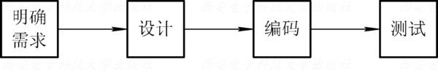
程序设计技术
程序设计技术的目标是提高程序的质量与生产率，最终实现程序的工业化生产。影响程序质量的因素有很多，如正确性、性能、可靠性、容错性、易用性、灵活性、可扩充性、可理解性、可维护性和复用性等。下面所介绍的程序设计技术主要是针对规模小且一个人能够独立完成的程序设计技术。程序设计的主要环节有：明确需求、设计、实现(即编码)、测试等。

Slide 4
1．明确需求
程序设计的第一步工作是明确需求，即明确待解决的问题是什么，也称为问题分析阶段。

Slide 5
2．设计
设计是把需求转化为程序的最重要的环节。设计的优劣在根本上决定了程序的质量，它包括程序结构设计、模块设计、数据结构与算法设计和用户界面设计。
1) 结构设计
结构是程序中最本质的内容。
(1) 结构是对复杂事物的一种抽象。
(2) 结构在一定的时间内保持稳定。

Slide 6
2) 模块设计
在程序结构设计完成后，就已经在宏观上明确了各个模块具有的功能以及在结构中的位置。我们习惯地从功能上划分模块，并保持“功能独立”是模块化设计的基本原则，这是因为功能独立的模块可以降低开发、测试、维护等阶段的代价。但是功能独立并不意味着模块之间保持绝对的孤立，一个系统要完成某项任务，需要各个模块相互配合才能实现，此时模块之间就要进行信息交流。

Slide 7
评价模块设计优劣的三个特征因素是信息隐藏、内聚与耦合和封闭—开放性。
(1) 信息隐藏。
(2) 内聚与耦合。
耦合的强度依赖于以下几个因素：
① 一个模块对另一个模块的调用；
② 一个模块向另一个模块传递的数据量；
③ 一个模块施加到另一个模块的控制的多少；
④ 模块之间接口的复杂程度。
(3) 封闭—开放性。

Slide 8
3) 数据结构与算法设计
设计高效率的程序是基于良好的数据结构与算法，而不是基于编程小技巧。
人们对常用的数据结构与算法的研究已经相当透彻了，可以归纳出下列设计原则：
(1) 每一种数据结构与算法都有其时间、空间的开销和收益。
(2) 与开销和收益有关的是时间—空间的权衡。
(3) 程序员应该充分地了解一些常用的数据结构与算法，避免不必要的重复设计工作。
(4) 数据结构与算法为应用服务。

Slide 9
4) 用户界面设计
(1) 界面的合适性。
(2) 界面的风格。
(3) 界面的广义美。

Slide 10
3．编码
编码(Coding)的任务是为每个模块编写程序，也就是说，将设计的结果转换为用某种程序设计语言编写的程序，这个程序必须是无错的，并且要有必要的内部文档和外部
文档。

Slide 11
4．测试
程序测试是指在受控制的条件下对程序进行操作并评价操作结果的过程。所谓控制条件，应包括正常条件与非正常条件。测试是程序的执行过程，测试的目的是发现尽可能多的缺陷。

Slide 12
程序设计的关键技术
结构化程序设计中要遵循如下原则：
(1) 分解原则。
(2) 模块独立性原则。
(3) 编码结构化原则。

Slide 13
程序结构设计
1．自顶向下
自顶向下层次结构设计方法的主要思想是：先设计第一层(即顶层)，然后步步深入，逐层细分，逐步求精，直到整个问题可用程序设计语言明确地描述出来为止。

Slide 14
2．自底向上
自底向上层次结构设计方法的主要思想：先设计底层，最后设计顶层。
这种层次结构设计方法的优点是：由表及里、由浅入深地解决问题。
自底向上层次结构设计方法的不足之处是：在逐步细化的过程中可能发现原来的分解细化不够完善。
这种层次结构设计方法主要用于修改、优化或扩充一个程序。

Slide 15
3．模块划分
模块划分的目的是将较复杂的程序/模块分解为规模较小、功能单一的子模块，以便于把握程序的实现。为了达到这个目的，必须深入理解程序/模块的功能及其应用环境，在此基础上才能设计出好的程序。

Slide 16
(1) 模块独立性原则。每一个功能模块都必须是独立的，即模块内部的处理与其他模块的任何信息处理无关。模块外部只提供输入条件和输出条件，这是与其化模块之间仅有的联系。

Slide 17
(2) 信息隐蔽原则。程序经常被其他程序设计人员阅读，在整个生命期中要经历多次修改，程序设计时如何划分模块，才能使将来修改的影响范围尽量小呢？D.Parnas提出了信息隐蔽原则。根据信息隐蔽的原则，设计时应列出可能发生变化的因素，在划分模块时将一个可能发生变化的因素包含在某个模块的内部，使其他模块与这个因素无关。这样，将来某个因素发生变化时，我们只需要修改一个模块就够了，而其他模块则不受这个因素的影响。

Slide 18
下面用一个例子来解释信息隐蔽原则：用数组实现了一个栈，有十个模块要对栈做存取操作。
一种设计方案是将数组、栈顶、深度等作为全程变量，由各个模块自行对栈进行存取操作，也就是说十个模块都需了解栈的具体结构细节。这个方案的缺点是：如果将来栈的具体结构发生变化(如深度增加)，那么这十个模块都必须做相应的修改。

Slide 19
另一种设计方案是根据信息隐蔽的原则，先构造两个模块Push和Pop，它们分别负责对栈做存取操作，十个模块通过调用Push和Pop实现栈操作，如图1-13(b)所示。此时，栈的具体结构是隐含在Push和Pop两个模块内部的，其他十个模块完全不了解这些细节，栈对这十个模块来说是一个抽象的数据结构。这个方案的优点是：如果将来需要修改栈的具体结构，只须改动Push和Pop两个模块就够了，其余十个模块完全不受影响。

Slide 20
(3) 重用性原则。软件的可重用性一直是软件工程所追求的目标之一，人们希望利用标准化的软件模块快速地构建特定的应用系统。软件开发的全生命周期都有可重用的价值，包括项目的组织，软件需求、设计、文档、实现、测试方法和测试用例，都是可以被重复利用或借鉴的有效资源。软件代码的可重用性是最直观、最容易想到的部分，也是程序员们最乐意追求和有成就感的部分。

Slide 21
4．模块功能确定和接口定义
在模块划分原则的基础上，可根据程序的功能对程序进行模块划分。在模块划分时一定要遵循模块划分原则和程序的功能要求。
程序具有特定的功能，而程序的功能是由所有模块的功能经过有机组合来实现的，因此确定每一个模块的功能和模块间的关系是非常重要的。

Slide 22
5．调用关系确定
模块间的调用关系是指模块间调用的次序。模块调用关系分为递归调用和非递归调用。递归调用是指模块自身调用自己；非递归调用是指模块调用其他模块。递归调用分为直接递归调用和间接递归调用,直接递归调用是指模块直接调用自身；间接递归调用是指模块通过其他模块调用自身。

Slide 23
良好的编程风格
好程序除了满足必需的要求(如正确性、可靠性、健壮性、高效率等)外，还必须具有好的编程风格。好的编程风格对于好的程序设计具有关键性作用，它使程序代码容易被读懂。

Slide 24
1．命名
在程序中有大量的变量、常量、宏和函数等，如何为这些变量和函数命名？名字用来标识某个对象，带着说明其用途的一些信息。一个名字应该是简练的、容易记忆的，如果可能的话，最好是能够拼读的。一个变量的作用域越大，它的名字所携带的信息就应该越多。因为全局变量可以出现在整个程序中的任何地方，所以它们的名字应该足够长，具有足够的说明性，以便使读者能够记得它们的用途。

Slide 25
2．注释
注释是帮助程序阅读的一种手段。好的注释可用于简洁地说明程序的突出特征，帮助读者理解程序。
(1) 不要注释明显的内容。
(2) 给函数和全局数据加注释。
(3) 不要注释差的代码，而应重写代码。
(4) 不要与代码矛盾。
(5) 澄清情况，不要添乱。

Slide 26
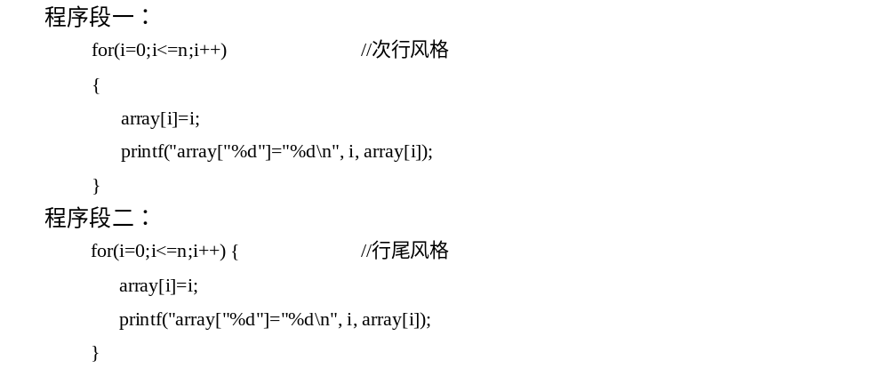
3．程序的外观
1) 块的对齐方式

Slide 27
2) 适当的缩进和空白
一致的缩进风格会使程序清晰易懂。缩进用于描述程序中各部分或语句之间的结构关系。在嵌套结构中，每个内层部分或语句应该比外层缩进适当的空格。例如： for ( i++; i < 100; field[i++] = ‘c’); field[i] = ‘\0’;return 0;
该程序段的格式就不好，重新调整格式如下所示： for ( i++; i < 100; i++) field[i] = ‘c’; field[i] = ‘\0’; return 0;

Slide 28

3) 用加括号的方式排除二义性
括号表示分组，即使有时并不必要，加了括号也可能把意图表示得更清楚。在下面的例子里，内层括号就不是必需的，但加上也没有坏处。 if ((block_id >= actblks || (block_id < unblocks)))

Slide 29
4) 分解复杂的表达式
C语言有很丰富的表达式语法结构和运算符，因此很容易把一大堆内容写进一个语句中。例如：
*x += (*xp = (2*k < (n-m) ? c[k+1] : d[k--]));
该表达式虽然很紧凑，但是写进一个语句里的内容确实太多了，把它分解成几个部分，其含义更容易把握，如下所示： if (2*k < (n-m))
*xp += c[k+1]; else
*xp += d[k--];

Slide 30
如果将其改写为 if (2*k < (n-m))
*xp = c[k+1]; else
*xp = d[k--];
*x += *xp;
则更加直观。

Slide 31
4．一致性和习惯用法
1) 使用一致的缩排和加括号风格
缩排可以显示出程序的结构，那么什么样的缩排风格最好呢？是采用次行风格，还是采用行尾风格？实际上，特定风格远没有一致性那么重要。

Slide 32
2) 为了保持一致性，使用习惯用法
和自然语言一样，程序设计语言也有许多习惯用法，也就是那些经验丰富的程序员的习惯方式。在学习一个语言的过程中，一个主要问题就是逐渐熟悉它的习惯用法。

Slide 33
排错与测试
1．排错
1) 排错系统
每种语言的编译系统通常都带有一个排错系统。它常常作为整个开发环境里的一个组成部分，在这个环境里集成了有关程序建立和源代码编辑、编译、执行和排错的各种功能。排错系统使我们能够以语句或者按函数的方式分步执行程序，在某个特定程序行或者在某个特定条件发生时停下来等，通常还提供了按照某些指定格式显示变量值等功能。

Slide 34
2) 寻找错误线索
(1) 寻找熟悉的模式。
(2) 检查最近的改动。
(3) 取得堆栈轨迹。
(4) 键入前仔细读一读。
(5) 把代码解释给别人。

Slide 35
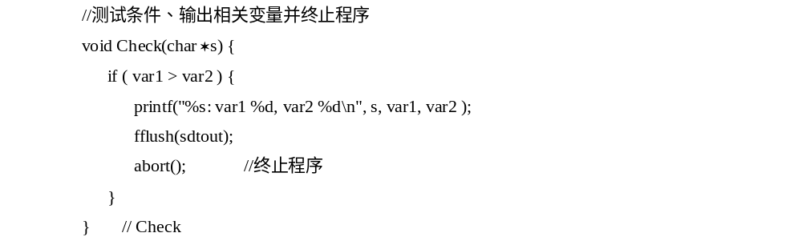
3) 写测试代码
如果上面的方法都不能帮助定位程序中的错误，这时我们可以编写自己的检查函数去测试某些条件，打印出相关变量的值或者终止程序，如下所示：

Slide 36
另外，还可以把对Check的调用加到程序里可能需要它的地方，如下所示：
Check(“before suspect ”);
// … suspect code …
Check(“after suspect”);
即使在错误排除后，也不要简单地将Check丢掉，而应让它留在源程序里，将它写成注释或者用一个排错选项来控制它，以便在遇到问题时还可以重新启用。

Slide 37
2．测试
1) 测试代码的边界情况
在编写好一个简单的代码段，如一个循环或一个条件分支语句之后，就应该检查条件所导致的分支是否正确，循环实际执行的次数是否正确等。这种工作称为边界条件测试，原因是这种检查是在程序和数据的自然边界上。例如，检查不存在的或者空的输入，单个的输入数据项，一个正好填满了的数组等。这里要强调的是：大部分错误都出现在边界上。如果一段代码出错，则错误最可能是出现在边界上。

Slide 38
2) 测试前置条件和后置条件
通过验证在某段代码执行前所期望的或必须满足的性质(前条件)，执行后的性质(后条件)是否成立，是防止错误发生的一个方法。保证输入取值在某个范围之内是前置条件测试的一种常见例子。

Slide 39
3) 使用断言
C语言< assert.h >里提供了一种断言机制，它鼓励给程序加上前/后条件测试。断言失败将会终止程序，所以这种机制通常是保留给某些特殊情况使用的，写在这里的错误是不应该出现的，而且是无法恢复的。

Slide 40
4) 防御性的程序设计
还有一种很有用的技术，那就是在程序里增加一些代码，专门处理所有“不可能”出现的情况，也就是处理那些从逻辑上讲是不可能发生的，但是或许(由于其他地方的某些失误)可能出现的情况。在Average里加上检查数组长度是否为0或者负数就是一个例子。

Slide 41
5) 以递增方式做测试
测试应该与程序的构造同步进行。与逐步推进的方式相比，以“大爆炸”方式先写出整个程序，然后做测试，面临的困难较多，通常也要花费更长时间。写出程序的一部分并测试，加上一些代码后再进行测试，如此下去，这样做效果会更好。如果有两个程序包，且都已经写好并经过了测试，那么就把它们直接连接起来测试，看看它们能否在一起工作。

Slide 42
6) 弄清所期望的输出
对于所有测试，都必须知道正确的答案是什么，如果不知道，那么所做的测试就是白白浪费时间了。

Slide 43
7) 测试自动化
以手工方式做大量测试既枯燥无味又很不可靠，严格意义上的测试总要涉及大量的测试实例，大量的输入以及大量的输出比较，所以测试最好由程序来做，原因是程序不会疲劳，也不会疏忽。花点时间编写一个简单程序，用它包装起所有的测试，这样我们就可以通过一个按键使得测试顺利执行。

Slide 44
8) 测试用例的设计
所谓测试用例，就是以发现错误为目的而精心设计的一组测试数据。测试一个程序，往往需要一组测试用例。每一个完整的测试用例，不仅包含有被测程序的输入数据，而且还包括用这组数据执行被测程序后预期的输出结果。每次测试时，都要把实测的结果与期望的结果做比较，若不相符，就表明程序可能存在错误。

Slide 45
(1) 等价分类法。
(2) 边界值分析法。
(3) 错误猜测法。
(4) 因果图法。
(5) 逻辑覆盖法。
① 语句覆盖。
② 判定覆盖。
③ 条件覆盖。
④ 条件组合覆盖。

Slide 46
1.4.5 程序性能
(1) 可维护性。
(2) 可靠性。
(3) 效率。

Slide 47
第一章 绪论
本章要点：
什么是数据结构
为什么要学习数据结构
数据和数据类型
算法与算法分析
学习目标：
了解数据结构的基本概念，理解常用术语
掌握数据元素间的四类结构关系
掌握算法的定义及特性，算法设计的要求
掌握分析算法的时间复杂度和空间复杂度的方法

Slide 48
第一章 绪论
教学目标：
通过这一章的学习，使读者全面了解数据结构的定义、研究内容以及这门课程的知识体系，从而为后面章节的学习打下基础。
难 重 点：
数据结构的定义；算法描述的工具；算法性能的评价；

Slide 49
1.1 什么是数据结构
数据结构起源于程序设计
1946年第一台计算机问世，主要用于军事和科学研究方面的科学计算，人们把计算机理解为数值计算的工具，使用计算机的目的主要是处理数值计算问题。
用计算机解决一个具体问题的步骤：
抽象数学模型→ 设计算法→编制程序,上机调试
寻求数学模型：
分析问题→提取操作对象→对象之间关系→数学的语言描述
随着计算机科学与技术的不断发展，计算机的应用领域已不再局限于科学计算，而更多地应用于控制、管理等非数值处理领域。

Slide 50
与此相应，计算机处理的数据也由纯粹的数值发展到字符、表格、图形、图象、声音等具有一定结构的数据，处理的数据量也越来越大，这就给程序设计带来一个问题：应如何组织待处理的数据以及数据之间的关系（结构）。
1968年克努思教授开创了数据结构的最初体系，他所著的《计算机程序设计艺术》第一卷《基本算法》是第一本较系统地阐述数据的逻辑结构和存储结构及其操作的著作。
随后，相继出现了用Pascal、Java、C、C++、C#等语言编写的数据结构方面的书。
70年代初，数据结构作为一门独立的课程开始进入大学课堂。

Slide 51
60~80 年代，计算机开始广泛应用于非数值处理领域，数据表示成为程序设计的重要问题，人们认识到程序设计规范化的重要性，提出了程序结构模块化，并开始注意数据表示与操作的结构化。数据结构及抽象数据类型就是在这种情况下形成的。数据结构概念的引入，对程序设计的规范化起到了重大作用。图灵奖获得者沃思给出了一个著名的公式：
数据结构 + 算法 = 程序
从这个公式可以看到，数据结构和算法是构成程序的两个重要的组成部分，一个软件系统通常是以一个或几个关键数据结构为核心而组织的。
随着软件系统的规模越来越大、复杂性不断增加，人们不得不对结构化技术重新评价。由于软件系统的实现依赖于关键数据结构，如果这些关键数据结构的一个或几个有所改变，则涉及到整个系统，甚至导致整个系统彻底崩溃。

Slide 52
1.1 什么是数据结构
1. 数 据
描述客观事物的符号，是信息的载体，它是能够被计算机识别、存储和加工处理的对象。
数据是人们利用文字符号、数字符号以及其他规定的符号对现实世界的事物及其活动所做的描述。数据不仅仅包括整型、实型等数值类型，还可以是文字、表格、图像、声音等非数值类型。比如，我们现在离不开的“百度”，其中有网页、音乐、图片、视频等分类，音乐就是音频数据，图片是图像数据，网页则包括数值、文字、图片等多种数据。
总之，我们这里所说的数据，其实就是具备以下两个条件的符号：
① 可以输入到计算机； ② 能被计算机程序处理。
2. 数据元素
一个数据元素是由用来描述一个特定事物的名称、数量、特征、性质的一组相关信息组成的，在计算机中通常把数据元素作为一个整体进行考虑和处理。

Slide 53
3. 数据项
多数情况下，一个数据元素可由若干个数据项组成，有时也把数据项称为数据元素的域、字段、关键字。具有独立含义的最小单位
例如，一所学校对学生的信息管理，其中管理对象就是学生数据。其数据元素就是一个学生的信息；每一个学生的所有信息形成了一个数据元素，通常可以称为一个学生记录。学生的学号、姓名、性别、专业等就是其数据项(或称字段)。
学号 | 姓名 | 性别 | 专 业 | 年级 | ……
130102 | 彭凤姣 | 女 | 信息与计算科学 | 13级 | ……
130103 | 李 丽 | 女 | 软件工程 | 13级 | ……
130104 | 张汉涛 | 男 | 信息与计算科学 | 13级 | ……
130105 | 何颖文 | 女 | 计算机应用 | 13级 | ……
130106 | 高 媛 | 女 | 计算机应用 | 13级 | ……
… | … | … | … | … | …
数据项是数据不可分割的最小单位，但是在讨论问题时，
数据元素才是数据结构中建立数学模型的着眼点。

Slide 54
4. 数据对象
我们把具有相同性质的数据元素的集合称为数据对象，它是数据的一个子集。例如，
(1) 字母字符数据对象的集合C = {'A', 'B', …, 'Z'}，它是字符数据的一个子集；
(2) 偶数数据对象的集合N = {0, ±2, ±4, …}是整数数据的子集；
(3) 学生表中的学生信息是学生数据的子集。
在具体问题中，数据元素都具有相同的性质(元素值不一定相等)，且属于同一数据对象(数据元素类)。数据元素是数据对象的一个实例。

Slide 55
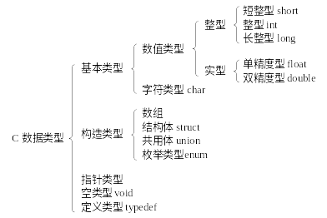
5、数据类型
数据类型是指一个值的集合和定义在这个值集上的一组操作的总称。
数据类型决定了数据占内存的字节数、数据的取值范围、可进行的操作。
例如，C语言中
int a, b;
规定了变量a、b在内存中所占的字节数、取值范围以及施加于a、b上的运算。
在使用int 类型时，既不需要了解在计算机内部是如何表示的，也不需要知道其操作如何实现。如a + b，设计者仅仅关注其“数学上求和”的抽象特征。我们可以将数据类型进一步抽象，即抽象数据类型。

Slide 56
5.数据结构
数据结构——是指数据对象以及该数据对象集合中的数据元素之间的相互关系（数据的组织形式）。
数据结构两要素：一个是数据元素的集合， 另一个是关系的集合。
讨论数据结构的目的是为了在计算机中实现其所需的各种操作。数据结构的操作与其具体问题要求有关。基本的操作主要有以下几种：
插入、删除 、修改、查找、排序
根据插入、删除、修改、查找、排序等操作的特性，所有的操作可以分为两大类：一类是加工型操作，其操作改变了结构的值；另一类是引用型操作，其操作不改变结构的值。
数据结构包含三部分：
数据、数据之间的关系及在数据集合上的一组操作。
数据结构是一门研究非数值计算的程序设计问题中的操作对象、对象之间的关系以及在此之上的一系列操作的学科。

Slide 57
数据结构的组织形式：
逻辑结构是面向问题的，而物理结构是面向计算机的，其基本目标就是将数据及其关系存储到计算机的内存中。
1. 逻辑结构
数据的逻辑结构是指数据元素之间的逻辑关系。逻辑结构有两个要素：
数据元素集合、 关系的集合。
在形式上，逻辑结构通常可以采用一个二元组来表示：
Data_Structure=(D，R)
其中，D是数据元素的有限集，
R是D上关系的有限集。

Slide 58
根据数据元素间关系的不同特性，通常有下列四类基本的结构：
集合
集合结构：元素属于或不属于同一个集合
线性结构：元素之间存在着一对一的关系。
树形结构：元素之间存在着一对多的关系。
图状结构：元素之间存在着多对多的关系。
线形表
树
图

Slide 59
2. 存储结构（又称物理结构）
物理结构是指数据的逻辑结构在计算机中的存储形式，是逻辑结构在计算机中的实现，包括数据元素的存储及元素之间关系的组织。
数据的存储结构要能正确反映数据元素之间的逻辑关系。如何存储数据元素之间的关系，是实现物理结构的重点和难点。
数据元素的存储结构有四种存储方法：
顺序存储方法
链式存储方法
索引存储方法
散列存储方法

Slide 60
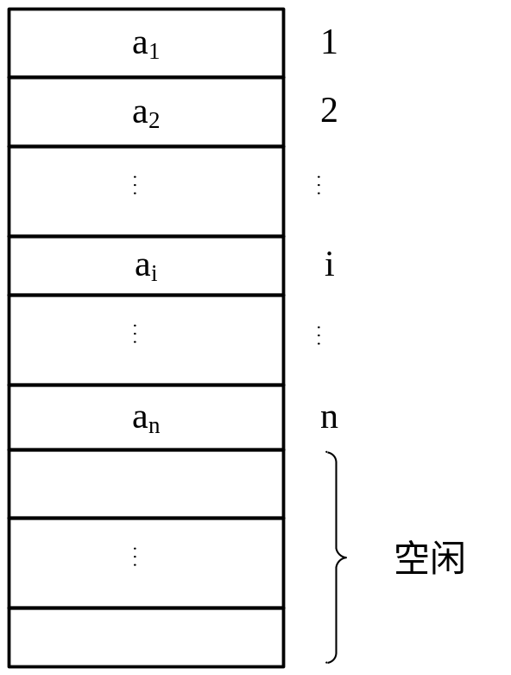
顺序存储结构
顺序存储结构是把数据元素存放在地址连续的存储单元中，其数据元素之间的逻辑关系和物理位置一致。
（a1, a2, a3, …… , an）

Slide 61
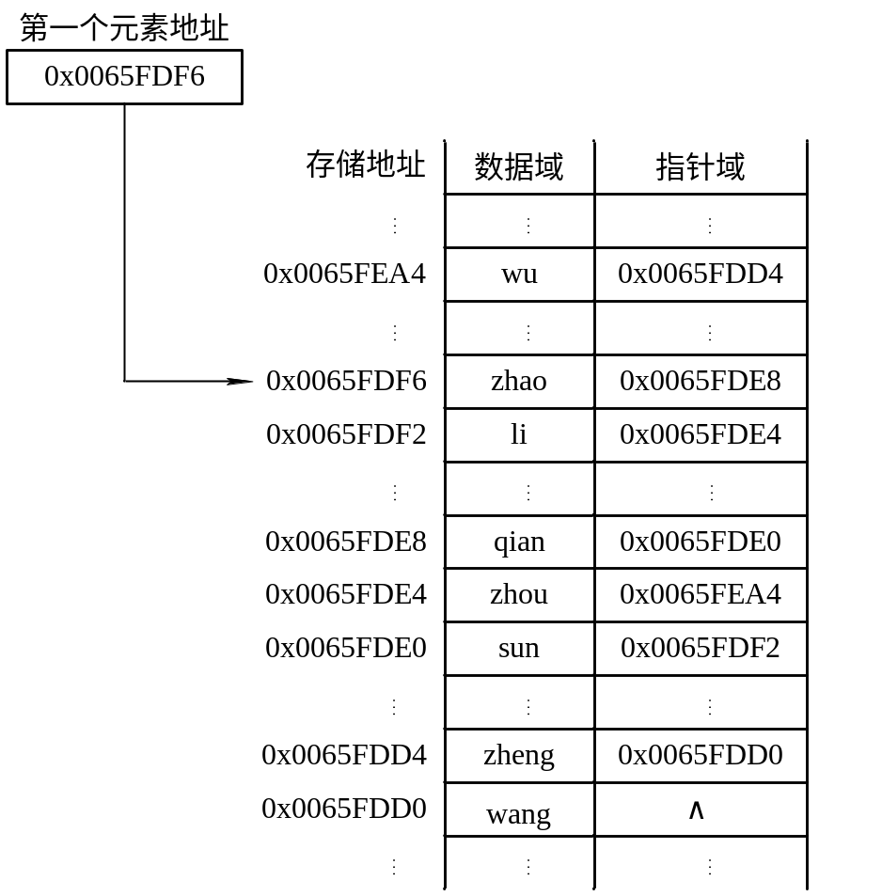
链式存储结构
链式存储结构是把数据元素存放在任意的存储单元中，这组存储单元可以连续也可以不连续。其数据元素之间的物理位置不能反映其逻辑关系，用指针来反映数据元素之间的逻辑关系。
例如，百家姓的部分姓氏表(zhao, qian, sun, li, zhou, wu, zheng, wang)，是一个线性结构，用链式存储结构存储，

Slide 62
1.2 为什么要学习数据结构
1.学习数据结构的重要性
是计算机专业中的一门综合性的专业基础必修课, 是介于数学、计算机硬件和计算机软件三者之间的一门核心课程，是一门理论与实践相结合的课程。它是程序设计(特别是非数值计算的程序设计)的基础，也是设计和实现编译程序、操作系统、数据库系统及其他系统程序和大型应用程序的重要基础。因此，“数据结构”是数学、计算机硬件、计算机软件三者之间的一门核心课程，是提高学生软件设计水平的一门关键课程。该课程多年来一直是计算机相关专业研究生考试必考专业课之一，是反映学生数据抽象能力、编程能力的重要体现。

Slide 63
例1 电话号码查询问题。
假定要编写一个程序，查询某人的电话号码。对任意给出的一个姓名(假设不存在重名的情况)，若该人的电话已登记，则要迅速找到其电话号码；否则指出该人没有电话。解决此问题的办法是，首先要构造一张电话号码登记表，表中每个结点存放两个数据项：姓名和电话号码。其次，如何组织表中的数据是问题的关键，最简单的方法是将每个人的信息顺序存放在表中(如图所示)，查找时从头开始依次查找姓名，直到找到相应的姓名，或找遍整个表没有找到为止。但是，这种查找方法不适用于表中内容庞大的情况。

Slide 64
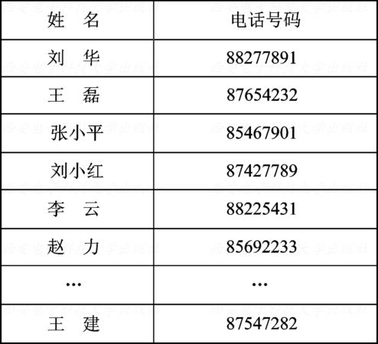

Slide 65
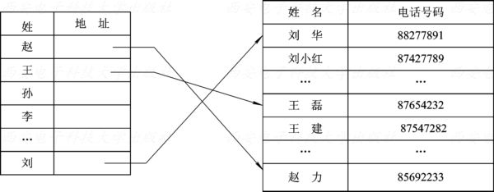
现在我们从数据结构的角度考虑，即对图所示表中信息的组织和存储重新考虑，将表中的姓名按姓氏排列，并另外再建一张姓氏索引表，其存储结构如图所示。

Slide 66
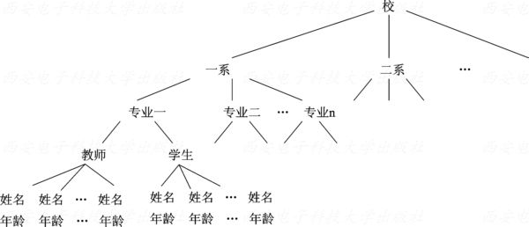
例 人事档案的建立及管理。
假设要建立一个大学的教师和学生档案，并完成日常的管理(如查询、插入、删除等)。教师和学生档案的逻辑结构如图所示(以一系教师和学生逻辑结构示意)。

Slide 67
1.3 算法
用C语言编写程序计算1 + 2 + 3 + 4 + … + 100，大家都会写出这样一段代码：
main( )
{ int i, sum=0, n=100;
for(i=1; i<n; i++) sum=sum+i;
printf(″%d″, sum);
}
这是最简单的一个计算机程序，它就是一种算法。这个算法效率怎样呢?
实际上对于这个问题，据说高斯在上小学时就给出了一个高效算法：
sum = 1 + 2 + 3 + … + 100
sum = 100 + 99 + 98 + … + 1
2*sum = 101 + 101 + 101 + … + 101
共100个
所以sum=5050。
程序如下：
main( )
{ int i, sum=0, n=100;
sum=(1+100)*100/2;
printf(″%d″, sum);
}

Slide 68
1.3.1 算法的基本概念
算法是对特定问题求解步骤的一种描述，是指令的有限序列。其中每一条指令表示一个或多个操作。
算法的特性
(1) 有穷性：有限步骤之内完成,不能形成无穷循环。
(2) 确定性：每一个步骤必须有确定含义,无二义性。
(3) 可行性：操作可通过已实现的基本运算执行有限次完成。
(4) 输入： 有多个或0个输入。
(5) 输出： 至少有一个或多个输出。

Slide 69
算法与程序
算法的含义与程序十分相似，但又有区别。一个程序不一定满足有穷性。例如操作系统，只要整个系统不遭破坏，它将永远不会停止，即使没有作业需要处理，它仍处于动态等待中，因此操作系统不是一个算法。另一方面，程序中的指令必须是机器可执行的，而算法中的指令则无此限制。算法代表了对问题的求解过程，而程序则是算法在计算机上的特定的实现。一个算法若用程序设计语言来描述，则它就是一个程序。
算法与数据结构是相辅相成的。解决某一特定类型问题的算法可以选定不同的数据结构，而且选择恰当与否直接影响算法的效率；反之，一种数据结构的优劣由各种算法的执行效果来体现。

Slide 70
算法要求：正确、可读、健壮、高效率低存储
(1) 正确。
算法“正确”的含义大体上可分为四个层次：
一是所设计的程序没有语法错误；
二是所设计的程序对于几组输入数据能够得出满足要求的结果；
三是所设计的程序对于精心选择的典型、苛刻而且带有刁难性的几组输入数据能够得到满足要求的结果；
四是所设计的程序对于一切合法的输入数据都能产生满足要求的结果。
对于这四层含义，其中达到第四层含义下的正确是极其困难的。一般情况下，以达到第三层含义的正确性作为衡量一个程序是否正确的标准。
例如，要求n个数的最大值问题，算法如下：
max:=0;
for(i=1; i<=n; i++)
{ scanf(″%f″, &x);
if(x>max) max=x;
}
此算法无语法错误，请考虑，如果输入的数全为负数时，会产生什么结果? 其正确性达到了第几层。

Slide 71
算法要求：正确、可读、健壮、高效率低存储
(2) 可读。算法首先应该便于人们理解和相互交流，其次才是机器可执行。所以一个算法应当思路清晰，层次分明，简单明了，易读易懂。
(3) 健壮。作为一个好的算法，当输入不合法数据时，应能适当地做出正确反应或进行相应的处理，而不至于产生一些莫名其妙的输出结果。
(4) 高效率低存储。算法效率通常指算法的执行时间。对于同一个问题如果有多个算法可以解决，执行时间短的算法其效率高。所谓存储量的要求，是指算法在执行过程中所需要的最大存储空间。这两者都与问题规模有关。

Slide 72
1.3.3 算法的性能评价（算法分析）
算法的时间复杂度与空间复杂度
1. 算法效率的度量方法
算法的效率，大都指算法的执行时间。其度量方法有两种：一种方法叫做事后统计法，一种是事前分析估算法。
事后统计法：通过设计好的测试程序和数据，利用计算机计时器对不同算法编制的程序的运行时间进行比较，从而确定算法效率的高低。这种方法显然有很大的缺陷：
(1) 必须依据算法编制好程序，这通常需要花费大量的时间和精力，如果编制出来之后发现有很大缺陷，就会前功尽弃。
(2) 时间的比较依赖于计算机硬件和软件的环境因素，有时会遮盖算法本身的优劣。
(3) 算法的测试数据设计困难，并且程序运行时间往往还与测试数据规模有很大关系，效率高的算法在小规模的测试数据面前往往得不到体现。比如，10个数字的排序，不管用什么算法，差异几乎为零。而如果有一百万个随机数字排序，那不同的算法差异就非常大。那么我们为了比较算法，到底用多少数据来测试，这是很难判断的问题。

Slide 73
事前分析估算法：在计算机程序编制前，依据统计方法对算法进行估算。经过分析发现，一个用高级程序设计语言编写的程序在计算机上运行时所消耗的时间取决于下列因素：
(1) 算法采用的策略、方法；
(2) 编译产生的代码质量；
(3) 问题的输入规模；
(4) 机器执行指令的速度。
上述第(1)条当然是算法好坏的根本，第(2)条是要系统软件来支持，第(4)条要看硬件性能。
如果抛开与计算机相关的软、硬件因素，一个特定算法的运行工作量的大小就只依赖于问题的规模(通常用正整数n表示)，或者说它是问题规模的函数。所谓问题的规模，就是指输入量的大小。
一个算法是由一条条指令构成的，算法的指令通常称为语句。所以，算法的执行时间和算法中所有语句执行次数的总和成正比。

Slide 74
再来看看我们上节举的例子，求1 + 2 + 3 + 4 + … + 100。
用第一种方法：
main( )
{
int i, sum=0, n=100; /*执行1次*/
for(i=1; i<=n; i++) /*执行n+1次*/
sum=sum+i; /*执行n次*/
printf(″%d″, sum); /*执行1次*/
}
用第二种方法：
main( )
{ int i, sum=0, n=100; /*执行1次*/
sum=(1+100)*100/2; /*执行1次*/
printf(″%d″, sum); /*执行1次*/
}
那么，第一种算法执行时间为
1 + (n + 1) + n + 1 = 2n + 3
而第二种算法执行时间是
1 + 1 + 1 = 3
事实上两种算法的第一句和最后一句是一样的，我们关注的代码其实是中间的那部分，我们把循环看做一个整体，忽略头尾循环判断的开销，那么这两个算法其实就是n和1的差距。算法好坏显而易见了

Slide 75
两个n×n阶矩阵相乘的算法。
1 for(i=0; i<n; i++) /*执行n+1次*/
2 for(j=0; j<n; j++) /*执行n*(n+1)次*/
3 { c[i][j]=0; /*执行n2次*/
4 for(k=0; k<n; k++) /*执行n2*(n+1)次*/
5 c[i][j]=c[i][j]+a[i][k]*b[k][j]; /*执行n3次*/
6 }
上述算法中语句的总的执行次数为2n3 + 3n2 + 2n + 1。显然，算法执行时间与语句的执行次数成正比，我们可以用语句的执行次数来描述算法的执行时间。可以看出，算法的执行时间是问题规模n的函数f(n)，n就是给定的问题规模。

Slide 76
2.算法时间复杂度
算法: 控制结构(顺序、分支、循环) + 原操作
算法执行时间取决于两者的综合效果。
以原操作重复执行的次数作为算法的时间度量。
一般情况下，算法中原操作重复执行的次数是规模n的某个函数T(n)。
引入渐进时间复杂度在数量上估计一个算法的执行时间
算法中语句的执行次数T(n)，它是关于问题规模n的函数，进而分析T(n)随n的变化情况并确定T(n)的数量级(order of magnitude)。
记作：
T(n) = O(f(n))
表示随问题规模n的增大，算法的执行时间的增长率和f(n)的增长率相同，称作算法的渐进时间复杂度，简称时间复杂度。

Slide 77
表1.1 2n²、3n + 1、2n² + 3n + 1的增长率
次数 | 算法A(2n²) | 算法B(3n + 1) | 算法C(2n² + 3n + 1)
n = 1 | 2 | 4 | 6
n = 2 | 8 | 7 | 15
n = 10 | 200 | 31 | 231
n = 100 | 20 000 | 301 | 20 301
n = 1000 | 2 000 000 | 3001 | 2 003 001
n = 10 000 | 200 000 000 | 30 001 | 200 030 001
n = 100 000 | 20 000 000 000 | 300 001 | 20 000 300 001
n = 1000 000 | 2 000 000 000 000 | 3 000 001 | 2 000 003 000 001
从表1.1的数据变化可以清楚地看到，当n值越来越大时，3n + 1的增长和2n²相差甚远，最终几乎可以忽略不计。也就是说，随着n的增大，2n²趋近于2n² + 3n + 1。
结论：如果得出了基本操作执行的次数的函数f(n)，判断一个算法效率时，函数f(n)中的常数和其他次要项常常可以忽略，关注最高阶的项即可。

Slide 78
下面给出推导大O方法。
第一步，找到原操作的执行次数。
第二步，用常数1取代运行时间中的所有加法常数。
第三步，在修改后的执行次数中，只保留最高阶项。
第四步，如果最高阶项存在与这个项相乘的常数，则去掉这个常数。
这样就可得到大O阶。
(1) 顺序结构的时间复杂度。
int i, sum=0, n=100; /*执行1次*/
sum=(1+100)*100/2; /*执行1次*/
printf(″%d″, sum); /*执行1次*/
这个算法的运行次数为f(n) = 3。
顺序结构、分支结构的程序，不管代码有多少行，执行次数不会随着n的变化而发生变化，它与问题规模n的大小无关，执行次数是恒定的，我们用O(1)来表示其时间复杂度。通常称之为常量阶。

Slide 79
(2) 单循环结构的时间复杂度。
for(i=1; i<n; i++) /*执行n+1次*/
sum=sum+i; /*原操作 执行n次*/
其时间复杂度为O(n)，我们称之为线性阶。
(3) 多重循环结构的时间复杂度。
for(i=1; i<=n; i++) /*执行n+1次*/
for(j=1; j<=n; j++) /*执行n+1次*/
x=x+1; /*原操作 执行n²次*/
其时间复杂度为O(n²)，我们称之为平方阶。
如果是三重循环，其时间复杂度为O(n³)，我们称之为立方阶，以此类推。

Slide 80
int i, j;
for(i=0; i<n; i++)
for(j=i; j<n; j++)
x=x+1; /*原操作 */
当i = 0时，内循环执行了n次，当i = 1时，内循环执行了n-1次……当i = n-1时，执行1次。所以总的执行次数为
n + (n-1) + (n-2) + … + 1 = n(n+1)/2 = n²/2 + n/2。
用推导大O阶的方法，第一，n²/2 + n/2没有加数常数，可以不予考虑；第二，保留最高项n²/2；第三，去掉这个项相乘的常数，最终得到n²，所以，这段代码的时间复杂度为O(n²)。

Slide 81
(4) 下面代码时间复杂度又是多少?
int c=1;
while(c<n)
c=c*2; /*原操作*/
由于每次c乘以2之后，就离n更近，也就是说，多少个2相乘后大于n，才会退出循环。由2^{x} = n得到x = lgn。可以得出，循环的执行次数为lg n，时间复杂度为O(lgn)。我们称之为对数阶。
(5) 递归程序的时间复杂度的分析。
int Binrec(int n)
{ if n==1
return 1;
else
return Binrec(n/2)+1; /*原操作*/
}
用A(n)表示所做的加法次数，建立递推关系如下: 设n = 2^{k}，当k > 0时，
A(2^{k}) = A(2^{k-1}) + 1
= [A(2^{k-2}) + 1] + 1 = A(2^{k-2}) + 2
= … = A(2^{k-i}) + i = …
= A(2^{k-k}) + k = k
因为n = 2^{k}，所以k = lg n。
因此 A(n) = lg n。其时间复杂度为
O(lg n)
我们称之为对数阶。

Slide 82
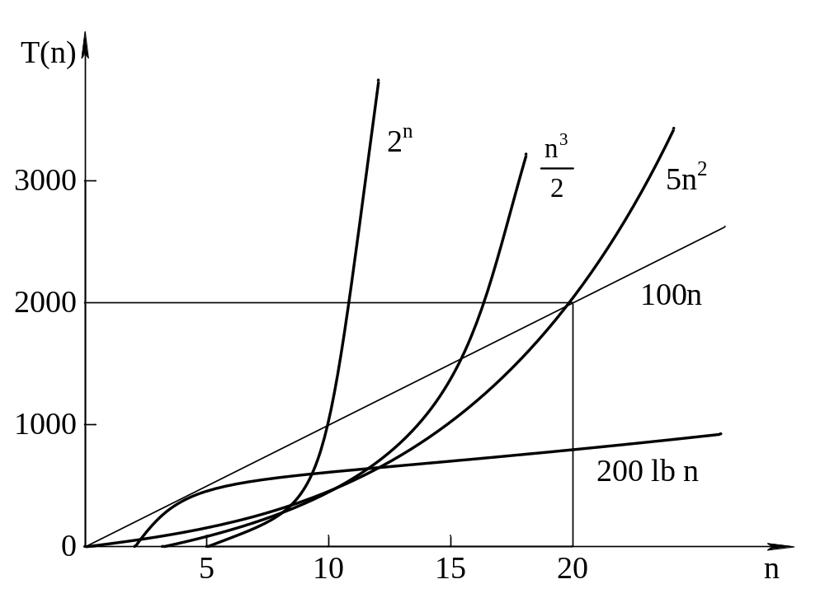
常用的时间复杂度：常量阶O(1)、线性阶O(n)、平方阶O(n²)、对数阶O(lb n)。此外，算法还能呈现的时间复杂度有二维阶O(n lb n)、立方阶O(n³)、指数阶O(2^{n})、阶乘阶O(n!)等，数据结构中常用的时间复杂度关系如下：
O(1) < O(lb n) < O(n) < O(n lb n) < O(n²) < O(n³) < O(2^{n}) < O(n!) < O(n^{n})
常见的T(n)随着问题规模n不断增大时的变化情况。

Slide 83
3. 算法的最优、最差与平均时间复杂度
算法的效率不仅依赖于问题的规模，还与问题的初始输入数据集有关。例如，在数组a[1..n] 中查找值为k的元素，若找到，则输出位置i(1≤i≤n)；否则输出0。算法描述如下：
i=n;
while(i>0)&&(a[i]!=k)
i=i-1;
printf(″%d″, i);
while循环的执行次数不仅与问题规模有关，还与k和数组a中各分量的取值有关。
最坏情况下，即数组a中不含值为k的元素，while循环执行n次；
最好情况下，即数组中值为k的元素为a[n]，while循环执行1次；
平均情况下，while循环执行(n+1)/2次，时间复杂度为线性阶。

Slide 84
最优时间复杂度是指在输入规模为n时，算法在最优情况下的时间复杂度。
最差时间复杂度是指在输入规模为n时，算法在最差情况下的时间复杂度。
最差情况的运行时间是一种保证，那就是运行时间将不会再坏了。
平均时间复杂度是指在“典型”或“随机”输入的情况下，算法具有的时间复杂度。平均时间复杂度是从概率的角度进行分析的，研究它的直接方法就是将规模为n的实例划分为几种类型，需要得到或者假设各种输入类型的概率分布，以便推导出基本操作的平均执行次数。但是，这个方案的技术实现一般都不简单，而且在各种特定的情况下，它所包含的概率假设也往往很难验证。
本书中如不作特殊说明，所讨论的各种算法的时间复杂度均指最坏情况下的时间复杂度。

Slide 85
4. 空间复杂度
类似于算法的时间复杂度，采用空间复杂度作为算法所需存储空间的量度，记作： S(n) = O(f(n)) 其中n为问题的规模。
在存储空间使用方面，对于处理同一问题的不同算法，其对存储空间的需求有较大的差异。
例如：将存放在一维数组a中的n个整数反向存放，即原始数组a为
1 | 2 | 3 | … | n-2 | n-1 | n
a[1] | a[2] | a[3] | … | a[n-2] | a[n-1] | a[n]
反向存放后数组a为
1 | 2 | 3 | … | n-2 | n-1 | n
a[n] | a[n-1] | a[n-2] | … | a[3] | a[2] | a[1]

Slide 86
对于这一问题，可以用一组工作单元，即设置一个数组b[1..n]
算法实现：
for(i=1; i<=n; i++) b[n-i+1]=a[i];
for(i=1; i<=n; i++) a[i]=b[i];
但也可以只使用一个工作单元temp，算法如下：
for(i=1; i<=n/2; i++)
{ temp=a[i];
a[i]=a[n-i+1];
a[n-i+1]=temp;
}
显然，采用后一种算法比前一种算法所需的存储空间要节省得多。

Slide 87
一个程序的空间复杂度是指程序运行从开始到结束所需的存储量。程序的一次运行是针对所求解的问题的某一特定实例而言的。程序运行所需的存储空间包括以下两部分：
(1) 固定部分。这部分空间与所处理数据的大小和个数无关，或者称与问题的实例的特征无关。主要包括程序代码、常量、简单变量、定长成分的结构变量所占的空间。
(2) 可变部分。这部分空间大小与算法在某次执行中处理的特定数据的大小和规模有关。例如，100个数据元素的排序算法与1000个数据元素的排序算法所需的存储空间显然是不同的。

Slide 88
本章小结
了解数据结构的基本概念：数据，数据元素，数据对象，数据类型，数据结构
算法与数据结构的关系
本书采用C语言作为算法描述工具。

Slide 89
小语：
1.数据结构是一门基础核心课程，是以后多数课程的专业基础；
2.学习编程最好的方法之一就是阅读源代码；
3.在任何时刻都不要认为自己手中的书已经足够了；
4.看得懂的书，请仔细看；看不懂的书，请硬着头皮看；
5.别指望看第一遍书就能记住和掌握什么——请看第二遍、第三遍；
6.不要放过任何一个看上去很简单的小编程问题——他们往往并不那么简单，或者可以引伸出很多知识点；
7.和别人一起讨论有意义的数据结构知识点，请看《程序设计实践》，并严格的按照其要求去做；
8.学习编程的秘诀是：编程，编程，再编程；
9.请把书上的程序例子亲手输入到电脑上实践，即使配套光盘中有源代码；

Slide 90
小语
10.经常回顾自己以前写过的程序，并尝试重写，把自己学到的新知识运用进去； 把在书中看到的有意义的例子扩充;
11.不要漏掉书中任何一个练习题——请全部做完并记录下解题思路；
12.决不要因为程序“很小”就不遵循某些你不熟练的规则——好习惯是培养出来的，而不是一次记住的；
13.每学到一个难点的时候，尝试着对别人讲解这个知识点并让他理解——你能讲清楚才说明你真的理解了；
14.记录下在和别人交流时发现的自己忽视或不理解的知识点；
15.请不断的对自己写的程序提出更高的要求,哪怕你的程序版本号会变成Version 100.XX；
16.保存好你写过的所有的程序——那是你最好的积累之一；
17.请不要做浮躁的人；
18.请热爱数据结构!

Slide 91
算法描述
常用的算法描述方法有如下几种：
(1) 使用自然语言。
(2) 使用流程图。
(3) 使用某种程序设计语言。
(4) 使用类程序设计语言。

Slide 92
2. “数据结构与算法设计”课程的主要内容
名称 | 特 点 | 存 储 结 构
线性表 | 数据元素之间的关系是一对一 | 顺序存储结构、链式存储结构
栈 | 插入操作和删除操作位置在线性表的一端进行，具有先进后出的特点 | 顺序栈、链栈
队列 | 插入操作在线性表的一端、删除操作在线性表的另一端进行，具有后进先出的特点 | 顺序队列、链队列、循环队列
串 | 数据元素是字符的线性表，操作对象是数据元素的序列 | 顺序串、块链结构、堆存储串
数组 | 线性表的推广，数据元素可以是一个表，如二维数组、三维数组…… | 以行为主序或者以列为主序的顺序存储。特殊矩阵的压缩存储；稀疏矩阵的三元组表存储、十字链表存储
广义表 | 线性表的推广，数据元素可以是一个表，也可以是一个元素 | 广义表链式存储
树 | 数据元素之间存在一对多的关系，具有清晰的层次关系 | 双亲表示法、孩子表示法、孩子链表表示法、孩子兄弟表示法
二叉树 | 数据元素之间存在一对多的关系，具有清晰的层次关系。每个结点最多有两个孩子结点，而且有序 | 顺序存储结构、二叉链表存储结构、三叉链表存储结构
图 | 数据元素之间存在多对多的关系，也称网状结构 | 邻接矩阵、邻接表、十字链表、多重邻接表

Slide 93
(2) 查找与排序。
查找方法包含有：静态查找表的查找方法(顺序查找、折半查找、分块查找)、动态查找表的查找方法(二叉排序树、平衡二叉树、B树)、哈希表的查找。
排序方法包括：简单的排序方法(简单选择排序、直接插入排序、希尔排序、冒泡排序)、先进的排序方法(快速排序、归并排序、堆排序)、基数排序方法。
(3) 经典算法。
经典算法包括分治法、贪婪法、回溯法、动态规划法。

Slide 94
学习方法
1 本课程的特点
理论与实践并重
理论学习要严谨、方法掌握要灵活
提高自学能力
2 理论与技术的关系
适应飞速变化的技术的根本是注重基础理论学习
理论的演变是缓慢的、理论基础是相通的
相同的原理可以应用于不同的技术
3 勤动手、多实践、提高学习能力
1) 学到的知识是死的，总有过时的时候。只有通过学习知识提高学习能力，才是立于不败之地的保证。
2) 记笔记：好记性不如烂笔头，通过动手加深理解和记忆。
3) 做作业、做上机题。

Slide 95
在学习过程中，建议学生注意以下几个方面：
(1) 非数值计算，这是数据结构这门学科的应用范围。比如，学生信息管理中的学生信息，每个学生信息包含学号、姓名、性别、年龄等，无法用具体的数值表达。
(2) 操作对象，具体问题中的数据及其表示的形式。比如，学生信息管理中的学生记录就是操作对象。
(3) 关系，即数据间的关系。比如，学生信息管理中的学生记录之间可以按学号逐个表示到计算机中，学生记录之间存在着线性关系。
(4) 操作，即针对数据元素的操作。比如，学生信息管理中，查找、插入、删除某个学生信息等。
(5) 算法复杂度，即对操作实现的算法进行性能分析。

Slide 96
C语言复习
1) C语言的基本数据类型
有三种由硬件系统直接支持实现的基本数据类型：
char型、int型、float型。
2) C语言的指针类型
C语言允许直接对存放变量的地址进行操作。
如：int a，则&a表示a的地址，也称指向变量a的指针。
Ll
1 | 2 | 3 | … | n-2 | n-1 | n
a[n] | a[n-1] | a[n-2] | … | a[3] | a[2] | a[1]

Slide 97
3) C语言的数组类型
数组是同一类型的一组数据的集合。
数组名代表了这一组数的起始地址。
如： int a[10] , *p ;
4) C语言的字符串
在C语言中，没有字符串变量，字符串是作为一维字符数组来处理的。

Slide 98
5) C语言的结构体类型
C语言的结构体由一组称为结构体成员的项组成。
定义一个结构体类型变量由两步组成。第一步，定义结构体类型；第二步，定义结构体类型变量。
例如：
或写作：
typedef struct
{ char name[20]; 
float score[5]; 
float average; 
}studenttype ;
studenttype stu1, stu2[100], *p;
struct student
{ char name[20]; 
float score[5]; 
float average; };
struct student stu1, stu2[100], *p;

